Slide 1
Programování
Konstanta, Enum, Struct, rekurze

Slide 2


Konstanta - const
V matematice, fyzice, chemii a dalších oborech je konstanta pevně dané číslo
V programování chápeme konstantu jako proměnnou, která se v průběhu programu nemění
Konstanta může být libovolného datového typu
Konstanty knihovny Math:
Doporučení pojmenovávat konstanty velkými písmeny

Slide 3
Výčtový typ - enum
= typ hodnoty definovaný sadou pojmenovaných konstant reprezentované jako celočíselná hodnota int
Vhodné pokud chceme vytvořit výčet hodnot, které se budou v programu objevovat
Přestože si jednotlivé proměnné pojmenujeme podle naší potřeby, kompilátor je čte jako hodnoty int
Hodnoty jsou podle pořadí reprezentovány číslicemi od 0
Pokud chceme můžeme reprezentované hodnoty změnit případně posunout
Volání výčtového typu:

Slide 4
Stukura - struct
Hodnotový typ, který zapouzdřuje jiné hodnoty
Vhodné pro reprezentaci jednoduchých objektů
Nemají zbytečnou složitost oproti objektům vytvořené z třídy
Výhodou je vyšší rychlost při manipulaci oproti třídám
Pro získání a úpravu hodnot jednotlivých položek struktur využíváme příslušných funkcí – get, set
Položky struktury musí začínat velkým písmenem
Oproti proměnné nemáme možnost nejprve strukturu deklarovat a následně ji přiřadit hodnotu
Pokud chceme vytvořit proměnnou, která bude obsahovat strukturu využijeme tzv. konstruktoru, který nám strukturu vytvoří a vyplní příslušnými hodnotami
Struktury mohou mít své vlastní vnitřní funkce

Slide 5
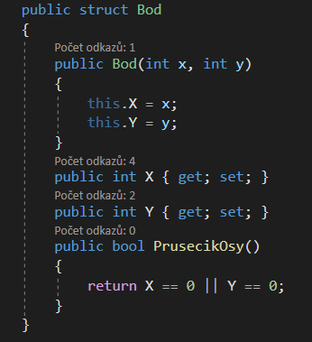
Stuktura - struct
Konstruktor struktury
Výčet datových typů, které tvoří strukturu
Vlastní funkce struktury

Slide 6
Rekurze
Obecně se jedná o stav, kdy objekt obsahuje sám sebe
Rekurzivní program = program, který volá sám sebe
Rekurzivní algoritmus vzniká tehdy, když rozdělením algoritmu na menší části nám vznikne stejný algoritmus, který řeší menší rozsah vstupních dat
Nejčastěji se s rekurzí setkáváme u funkcí
Přímá rekurze – funkce volá sama sebe
Nepřímá rekurze – funkce volá jinou funkci, která opět volá funkci původní
Lineární rekurze – funkce se v jednom průchodu zavolá jen jednou
Stromová rekurze –funkce se v jednom průchodu zavolá vícekrát

Slide 7
Rekurze
Pozor na zacyklení !!!
U každé rekurze musíme dávat pozor, aby počet opakování nebyl příliš velký nebo dokonce nekonečný
Počet volání = hloubka rekurze
Při konstrukce funkce využívající rekurzi musí vždy dojít ke zmenšení rozsahu problému řešení
Nutná je ukončující podmínka pro rekurzi
Rekurze nemusí být vždy vhodné řešení kvůli paměťové náročnosti
Pokud lze využít iterativního cyklu (for cyklus) použijeme jej místo rekurze
V obecnosti platí, že každý iterativní algoritmus lze zapsat rekurzivně – platí i obráceně
Fibonacciho posloupnost – lze řešit rekurzivně, ale pro paměťovou náročnost je lepší použít iterativního řešení

